Slide 1
Цель – ознакомить аудиторию с основными этиологическими и эпидемиологическими характеристика вируса НКВИ и их проявлениями в человеческой популяции на современном этапе
ПЛАН
Введение (до 5 мин)
Этиология (до 15 мин)
Эпидемиология (до 10 мин)
Эпидемиологическая ситуация (15 мин)
Notes:
Конечно, клинических вопросов я касаться не буду

Slide 2
О лекторе
Алексей Геннадьевич Корнеев
898-777-44-19 (для WhatsApp)
proletela@mail.ru
Notes:
врач-эпидемиолог, доцент, к. биол. н.
Закончил лечфак и аспирантуру
Я прежде всего эпидемиолог-аналитик
Хотя работал врачом инфекционистом,
Работал по совместительству 3 года эпидемиологом в районном ЦГСЭН и 5 лет у военных эпидемиологом-аналитиком в ЦВО
Общий Стаж 25, стаж по специальности и педагогический – 23
Вторач специальность у меня биология (12 лет параллельно преподавал в педУниверситете), так что со стороны биологии на медицину открываются некоторые интересные вещи

Slide 3
Источники доказательной информации
Временные методические рекомендации "Профилактика, диагностика и лечение новой коронавирусной инфекции (COVID-19). Версия 5 (02.04.2020)" (утв. Минздравом России).
…
Справочник по профилактике и лечению COVID-19. Первая клиническая больница. Медицинский Факультет университета Чжэцзян. Справочник составлен на основании клинических данных и опыта. На англ. языке.
“Профилактика, диагностика и лечение новой короновирусной инфекции” д.м.н., профессор, заведующая терапевтическим отделением ГКБ № 15 им. О.А. Филатова (Москва) О.А. Байкова (слайдшоу).
+ более 100 научных статей на PubMed на англ. языке (Кокрановская библиотека)
Специалисты ВОЗ
Китайские специалисты
Европейские специалисты
Америкапнские специалисты
Notes:
Вышлю в ответ на запрос.

Slide 4
Источники информации
Приказ 246н от 27.03.2020 "О внесение изменений в приказ Министерства здравоохранения Российской Федерации от 19 марта 2020г. № 198и “О временном порядке организации работы медицинских организаций в целях реализации мер по профилактике и снижению рисков распространения новой коронавирусной инфекции COVID-19”" http://publication.pravo.gov.ru/Document/View/0001202003270043
Приказ Министерства здравоохранения РФ от 19 марта 2020 г. № 198н "О временном порядке организации работы медицинских организаций в целях реализации мер по профилактике и снижению рисков распространения новой коронавирусной инфекции COVID-19" (действует до конца года) http://publication.pravo.gov.ru/Document/View/0001202003190038
Постановление Главного государственного санитарного врача РФ #5 от 02.03.2020 “О дополнительных мерах по снижении рисков завоза и распространения новой короновирусной инфекции, вызванной 2019-nCoV”.
Постановление Правительства РФ от 31 января 2020 г. № 66 (ООИ)
И проч.
Notes:
Снижение рисков – это новое вение, которое пришло к нас с Запада с момента распада СССР

Slide 5
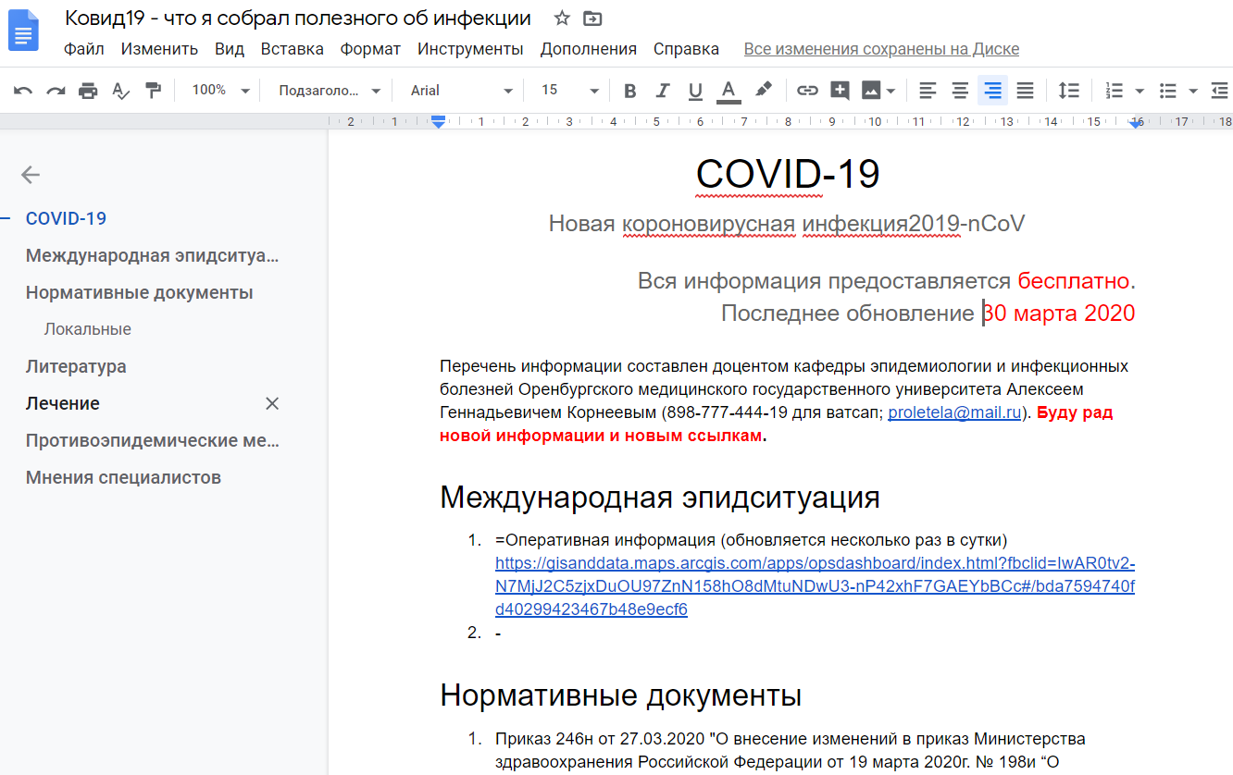
Источники информации

Slide 6
Этиология: дефиниции
Щелканов М.Ю. (16 марта 2020) https://youtu.be/i_U0_pVY7wU
Notes:
Более подробно расскажут Вам вирусологи
В конце 2019 года в Китайской Народной Республике произошла вспышка новой коронавирусной инфекции с эпицентром в городе Ухань
(провинция Хубэй), возбудителю которой было дано временное название 2019-nCoV.
ВОЗ - Coronavirus disease – 11 фев 2020,
Международный комитет по таксономии вирусов в тот же день название вируса

Slide 7
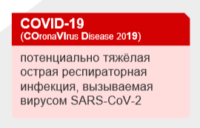
Этиология: дефиниции
На основе Временных методических рекомендаций Минздрава России вер.5 (02.04.2020)
Щелканов М.Ю. (16 марта 2020) https://youtu.be/i_U0_pVY7wU
Notes:
ОГОВОРКА: В настоящее время сведения об эпидемиологии, клинических особенностях, профилактике и лечении этого заболевания ограничены.
Характеризуется двусторонней пневмонией, и у 3-4% пациентов развивается Острый Респираторный Дистрес-Синдром (ОРДС)
SARS-CoV-2 включен в перечень заболеваний, представляющих опасность для окружающих (Постановление Правительства РФ от 31 января 2020 г. № 66).

Slide 8
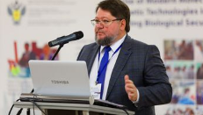
Справка:
Щелканов Михаил Юрьевич – д.б.н., профессор, заведующий лаборатории экологии микроорганизмов школы биомедицины ДВФУ, заведующий лабораторией вирусологии Федерального научного центра биоразнообразия наземной биоты Восточной Азии Дальневосточного отделения Российской Академии наук, руководитель Международного научно-образовательного Центра биологической безопасности Роспотребнадзора в Дальневосточном федеральном университете и руководитель Интеграционного проекта «Оптимизация мониторинга и управление рисками развития природноочаговых заболеваний на Дальнем Востоке» 2018–2020 годов

Slide 9
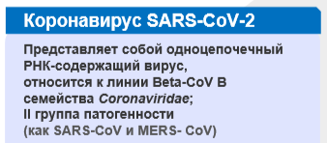
Этиология
Известные на сегодняшний день коронавирусы, циркулирующие среди людей
HCoV-229E
HCoV-OC43
HCoV-NL63
HCoV-HKU1
На основе Временных методических рекомендаций Минздрава России вер.4 (02.04.2020)
Notes:
В настоящее время известно о циркуляции среди населения четырех коронавирусов (HCoV-229E, -OC43, -NL63 и -HKU1), которые круглогодично присутствуют в структуре ОРВИ, и, как правило, вызывают поражение верхних дыхательных путей легкой и средней степени тяжести.
Коронавирус SARS-CoV-2 предположительно является рекомбинантным вирусом между коронавирусом летучих мышей и неизвестным по происхождению коронавирусом. Генетическая последовательность SARSCoV-2 сходна с последовательностью SARS-CoV по меньшей мере на 79%.

Slide 10
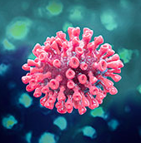
Этиология. SARS-Сov-2
Access free content from across The Lancet Journals
Щелканов М.Ю. (16 марта 2020) https://youtu.be/i_U0_pVY7wU
Notes:
Группа вирусологов в 1968 – пепломеры формируют на негативных электронных фотографиях – торчат белки.
(Нова-корона-вайрус)
=в 2002 году – по аналогии ТОРС
Ковид-19=это заболевание. И не путайте с вирусом. Не профессионально!
Назначение «короны» у коронавирусов связано с их специфическим механизмом проникновения через мембрану клетки путём имитации «фальшивыми молекулами» молекул, на которые реагируют трансмембранные рецепторы клеток. После того как рецептор захватывает фальшивую молекулу с «короны», он продавливается вирусом в клетку, и за ним РНК вируса входит в клетку^{[4][5]}. надо путать вирус и заболевание. И поэтому стоит точка после слова ЭТИОЛОГИЯ

Slide 11
Этиология: таксономия
Коронавирусы (Coronaviridae) –семейство РНК-содержащих вирусов, способных инфицировать человека и животных.
Щелканов М.Ю. (16 марта 2020) https://youtu.be/i_U0_pVY7wU
Notes:
Заодно мы попытаемся развеять несколько фейков об этиологии новой короновирусной инфекции
=Летоверине – в основном у лягушек
=Ортокоронаверине – у животных и человека
Известно около 40 короновирусов сегодня, но у Среди людей циркулирует 4 HCoV-229E, -OC43, NL63 и HKU1 – круглогодично циркулирует в структуре ОРВИ – как говорится, ЗАКРЕПИЛИСЬ В ЧЕЛОВЕЧЕСКОЙ ПОПУЛЯЦИИ

Slide 12
Щелканов М.Ю. (16 марта 2020) https://youtu.be/i_U0_pVY7wU
Notes:
Это из устаревших данных – от рыб нет, через суши нет. Вирусы рыб и змей выведены из семейства короновирусов. Тороновенрине

Slide 13
Этиология: таксономия
Серологически и филогенетически
Щелканов М.Ю. (16 марта 2020) https://youtu.be/i_U0_pVY7wU
Notes:
Гамма и Дельта – птицы, а альфа и бетта –летучие мыши.

Slide 14
Этиология: таксономия
Щелканов М.Ю. (16 марта 2020) https://youtu.be/i_U0_pVY7wU

Slide 15
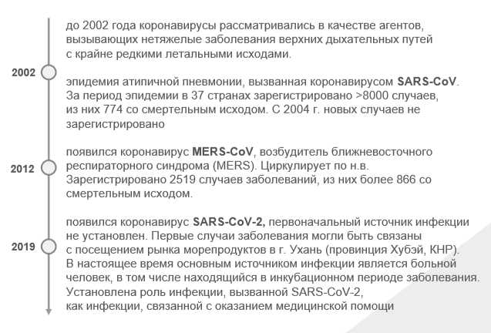
Этиология: исторические аспекты
На основе Временных методических рекомендаций Минздрава России вер.5 (02.04.2020)
Notes:
2012 – Дромадеры. Все случаи заболевания географически ассоциированы с Аравийским полуостровом (82% случаев зарегистрированы в Саудовской Аравии). В настоящий момент MERS-CoV продолжает циркулировать и вызывать новые случаи заболевания.

Slide 16
Этиология: свойства возбудителя
Малоустойчив в окружающей среде
Щелканов М.Ю. (16 марта 2020) https://youtu.be/i_U0_pVY7wU
Notes:
=сохраняется часы
Кроме того – вирион, будучи оболочечным, не обладает повышенной устойчивостью (через посылки не передается ☺ не сохраняет свою жизнеспособность. Лучше выживает на пористых поверхностях, хуже на гладких. Это часы. Теоретически путь возможен, практического эпидемического значения не имеет. Не зарегистрировано ни одного случая заражения воздушно-капельных инфекций через посылки
Но мы должны понимать, что когда говорим о вирусах, то устойчивость их во внешней среде определяется субстратами, в которых они находятся. В БИОСУБСТРАТАХ МОЖЕТ СОХРАНЯТСЯ ДОЛГО. Как? Вопрос малоизучен
=слюна вытекает или капли слизи, фекалии

Slide 17
Этиология: свойства возбудителя
Малоустойчив в окружающей среде
Неустойчив к действию дезинфектантов
Щелканов М.Ю. (16 марта 2020) https://youtu.be/i_U0_pVY7wU
Notes:
=Морфология совершенно стандартная и не подразумевает повышенной устойчивости к дезинфектантам. Все жирорастворяющие дезинфектанты прекрасно работают против этого вируса.
=

Slide 18
Этиология: свойства возбудителя
Малоустойчив в окружающей среде
Неустойчив к действию дезинфектантов
Неустойчив к действию УФО
Щелканов М.Ю. (16 марта 2020) https://youtu.be/i_U0_pVY7wU
Notes:
Практически все микроорганизмы чувствительны к солнечному свету, в этом наше спасение.
Уфо облучатели – сушат слизистые, повышают риск заражения.
ДЕЗАР лучше, облучается только воздух.

Slide 19
Этиология: свойства возбудителя
Малоустойчив в окружающей среде
Неустойчив к действию дезинфектантов
Неустойчив к действию УФО
Не отличается чрезмерной контагиозностью*
* Никифоров В. (19 марта 2020) https://www.bfm.ru/news/439203
Щелканов М.Ю. (16 марта 2020) https://youtu.be/i_U0_pVY7wU
Notes:
=индекс контагиозности при кори = 100%

Slide 20
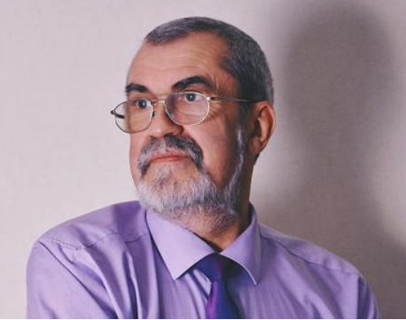
Никифоров Владимир – профессор, доктор медицинских наук, заведующий кафедрой инфекционных болезней Пироговского медицинского университета, эксперт ООН по биотерроризму, главный инфекционист РФ
Notes:
На 1 случай кори приходится 16-18 зараженных,
на наш короновирус – 3-4
На грипп – 2-3

Slide 21
Этиология: свойства возбудителя
Малоустойчив в окружающей среде
Неустойчив к действию дезинфектантов
Неустойчив к действию УФО
Не отличается чрезмерной контагиозностью*
Не отличается чрезмерной вирулентностью
* Никифоров В. (19 марта 2020) https://www.bfm.ru/news/439203
Щелканов М.Ю. (16 марта 2020) https://youtu.be/i_U0_pVY7wU
Notes:
% тяжелых случаев – до 15.
Исключением явилась Италия – где оказался самый высокий процент в Европе пожилых людей.
Т.е. тяжесть течения, которой мы пытаемся определить вирулентность, т.е. агрессивность возбудителя, на самом деле определяется полом, возрастом, состоянием макроорганизма. В т.ч. Сопутствующими заболеваниями и проч.

Slide 22
Щелканов М.Ю. (16 марта 2020) https://youtu.be/i_U0_pVY7wU
Notes:
Отряд – нидовиридас. Древнегреческое НИДОС – гнезда. Т.е. есть постоянная часть – это два основных пептида.

Slide 23
Щелканов М.Ю. (16 марта 2020) https://youtu.be/i_U0_pVY7wU

Slide 24
Этиология: свойства возбудителя
Малоустойчив в окружающей среде
Неустойчив к действию дезинфектантов
Неустойчив к действию УФО
Не отличается чрезмерной контагиозностью*
Не отличается чрезмерной вирулентностью
Повышенная способность к генетической рекомбинации
* Никифоров В. (19 марта 2020) https://www.bfm.ru/news/439203
Щелканов М.Ю. (16 марта 2020) https://youtu.be/i_U0_pVY7wU
Notes:
Но это не грипп – явления генетического шифта ему не свойственны, более – генетического дрейфа

Slide 25
Щелканов М.Ю. (16 марта 2020) https://youtu.be/i_U0_pVY7wU
Notes:
Геном расшифровали 7 января – какие препараты эффективны, молекулярно-генетические тесты (в РФ самые эффективные и скорее всех)
К середине января все субъекты РФ имели тестсистемы.
Вектор - проводит экспертную диагностику (цели научные), пока есть такая возможность.

Slide 26
Этиология: воздействие на возбудителя
Щелканов М.Ю. (16 марта 2020) https://youtu.be/i_U0_pVY7wU
Notes:
Это все таки должен говорить специалист. Это не моя область. Здесь указаны отечественные препараты
Напомню только, что вирусолитиков, как таковых, у нас нет, воздействуем на возбудитель опосредованно.
Возможны естественные рекомбинации короновирусов. Тут ничего нового нет. Это не доказательство искусственного происхождения вируса.
Длинные полипептиды – значит, нужны ингибиторы полипептидазы
=ингибиторы полимераз
Лямбда – Минздрав не рекомендует, но вирусологи рекомендуют. Да ну и ладно

Slide 27
Иммунитет
На основе Временных методических рекомендаций Минздрава России вер.5 (02.04.2020)
Notes:
Поскольку п/э мероприятия не входят в тему моего доклада, но вопрос о вакцине все равно предполагается, несколько слов о ней.
Говорят, что вакцина есть. Не стоит путать вакцину и вакцинный препарат. Чтобы Создать вакцинный препарат при современных технологиях требуется пара недель средней лаборатории. НО далее следуют этапы испытаний вакцина на животных, на волонтерах, полевые испытания… обычно года полтора. Учитывая особые условия, может 6 месяцев.
Мы лидеры в мире по вакцинам вообще. Воз говорит про все страны мира.
+Натурные испытания в очаге

Slide 28
Эпидемиология
11 марта 2020 – ВОЗ объявила пандемию новой коронавирусной инфекции.
Это политическое решение и оно не имеет эпидемиологического обоснования.
Щелканов М.Ю. (16 марта 2020) https://youtu.be/i_U0_pVY7wU
Notes:
Гендиректор ВОЗ Тендрос Адхан Гебрейесус «Мы пришли к выводу, что болезнь ковид-19 может быть расценена как пандемия» (ТАСС).
=Cпециалисты в области вирусологии надсмехаются над тем, какой масштаб приобрела паника вокруг коронавируса нового типа Читайте больше на https://www.pravda.ru/news/health/1483319-virus/?utm_referrer=https%3A%2F%2Fzen.yandex.com&utm_campaign=dbr Об этом рассказал вирусолог, академик РАН Вадим Покровский.
"Классическая чума, которая передается по воздуху, убивает 95-98 процентов носителей, — говорит академик. — Но так было до изобретения антибиотиков. Теперь она прекрасно лечится медикаментозно. Что касается коронавируса, специалисты посмеиваются над ним — что вы, мол, нам тут… С нашей точки зрения, это довольно легкая болезнь", — сообщил Покровский.
"Сейчас многие формы инфекции, вызванные коронавирусом, просто не регистрируются — они очень легкие. Поэтому за счет того, что фиксируются в основном тяжелые или просто явные случаи, то и кажется, что большой процент умерших", — добавил академик.

Slide 29
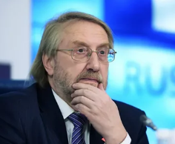
Покровский Вадим Валентинович
Д.м.н., специалист в области профилактики и лечения ВИЧ. Член корреспондент РАМН с 1997 года, академик РАМН с 2013 года

Slide 30
Эпидемиология
11 марта 2020 – ВОЗ объявила пандемию новой коронавирусной инфекции.
Это политическое решение и оно не имеет эпидемиологического обоснования.
Щелканов М.Ю. (16 марта 2020) https://youtu.be/i_U0_pVY7wU
ММСП-2005 (2007)
Notes:
В 2005 году ВОЗ разработала Международные медико-санитарные правила (ММСП) и шкалу, включавшую шесть фаз возникновения и развития эпидемий: от фазы 1 (с низким уровнем риска заражения) до фазы 6 - пандемической. ... Однако это решение подверглось критике, организацию стали обвинять в том, что она создала панику, многие страны закупили вакцины в объемах, намного превышающих реальную необходимость в них. В связи с этим ВОЗ перестала использовать шестиуровневую шкалу.
=задача - обратить страны большее внимание на проблему КОВИД.

Slide 31
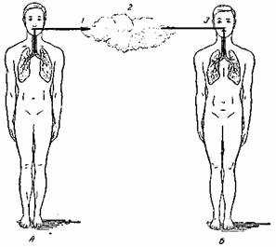
2
1
3
А-источник инфекции
Б-восприимчивый организм
В.Д. Беляков «Эпидемиология» (2007)
Notes:
Для начала разберем классическую триаду эпидемического процесса.
Три звена эпидемического процесса либо составные элементы…
Источником

Slide 32
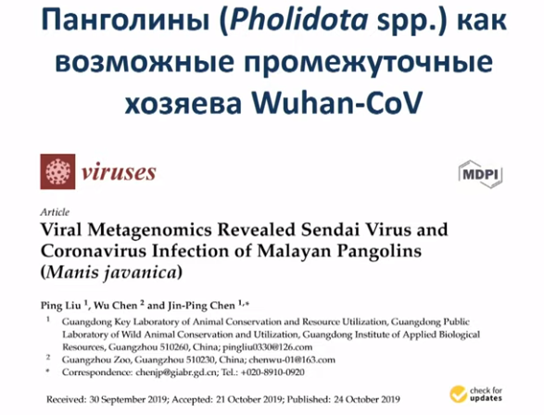
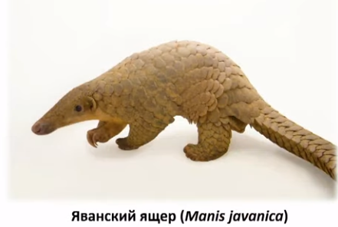
Щелканов М.Ю. (16 марта 2020) https://youtu.be/i_U0_pVY7wU
Notes:
Камеры, международный контроль.
Бетакоронавайрус – ТОРС-2002, ближневосточный респираторный синдром (МЕРС-2012) – верблюды (дромадеры) + новый.
Гамма и Дельта – птицы, а альфа и бетта –летучие мыши.

Slide 33
Механизм передачи
2
1
3
А-источник инфекции
Б-восприимчивый организм
В.Д. Беляков «Эпидемиология» (2007)
Notes:
Термин механизм используется только при АНТРОПОНОЗАХ, поэтому уместно использовать термин путь передачи при передаче от животных

Slide 34
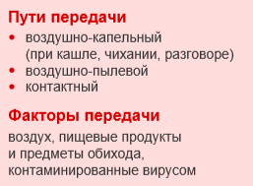
аэрогенный (аспирационный)
Механизм передачи
2
1
3
А-источник инфекции
Б-восприимчивый организм
На основе Временных методических рекомендаций Минздрава России вер.5 (02.04.2020)
В.Д. Беляков «Эпидемиология» (2007)
Notes:
Термин механизм используется только при АНТРОПОНОЗАХ, поэтому уместно использовать термин путь передачи при передаче от животных

Slide 35
аэрогенный (аспирационный)
Механизм передачи
2
1
3
А-источник инфекции
Б-восприимчивый организм
Капельно-контактный путь (Щелканов М.Ю.)
Контактно-бытовой (фекально-оральный механизм передачи)
На основе Временных методических рекомендаций Минздрава России вер.5 (02.04.2020)
В.Д. Беляков «Эпидемиология» (2007)
Notes:
Напомнить, как долго может вирус выживать на объектах окружающей среды
Хорошо сохраняется в фекалиях, в т.ч. И людей

Slide 36
аэрогенный (аспирационный)
Механизм передачи
2
1
3
А-источник инфекции
Б-восприимчивый организм
Восприимчивость всеобщая
ВХОДНЫЕ ВОРОТА
эпителий верхних дыхательных путей;
эпителиоциты желудка и кишечника
На основе Временных методических рекомендаций Минздрава России вер.5 (02.04.2020)
В.Д. Беляков «Эпидемиология» (2007)
Notes:
Начальным этапом заражения является проникновение SARS-CoV-2 в клетки-мишени, имеющие рецепторы ангиотензинпревращающего фермента II типа (ACE2).
Рецепторы ACE2 представлены на клетках дыхательного тракта, почек, пищевода, мочевого пузыря, подвздошной кишки, сердца, ЦНС.
Однако основной и быстро достижимой мишенью являются альвеолярные клетки II типа (AT2) легких, что определяет развитие пневмонии.
Также обсуждается роль CD147 в инвазии клеток SARS-CoV-2.

Slide 37
аэрогенный (аспирационный)
Механизм передачи
2
1
3
А-источник инфекции
Б-восприимчивый организм
Восприимчивость всеобщая
Данных о повторных случаях заболеваний в рамкой той же эпидемии НЕТ
На основе Временных методических рекомендаций Минздрава России вер.3 (02.04.2020)
В.Д. Беляков «Эпидемиология» (2007)
Notes:
Идет речь не о пожизненном иммунитете, а о длительном иммунитете в рамках эпидемии. Может до 2-3 лет. Но это только предположения.
Напоминаю, что нас интересует не наличии АТ, а уровень напряженности иммунитета – титр АТ.
Кроме того, что при воздушно-капельных инфекциях очень много зависит от состояния слизистых, от секреторных иммуноглобулинов, и иммунная система просто может быть взломана за счет массивного поступления возбудителя.
По мнению Щелканова С точки зрения клиники восприимчивый контингент можно разделить на три группы (дети до 12 лет, лица старше 55 и остальные), но такое деление опасно.
Эпидемиология – дети на удивление на болеют. Ангиоэнзим – айСи-2 – у детей до 12 лет на поверхности представлен скудно, поэтому дети заболевают реже, болеют легче. Но это не значит, что дети не являются группой риска по новому короновирусу.

Slide 38
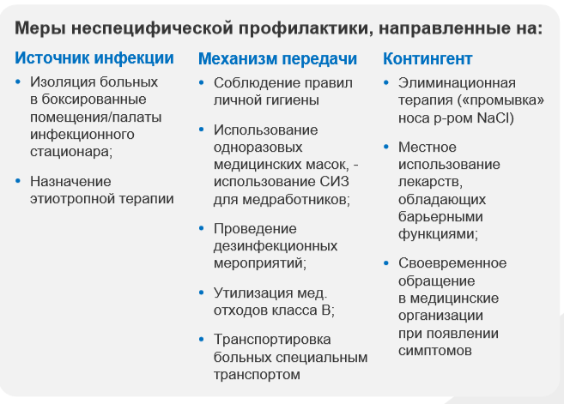
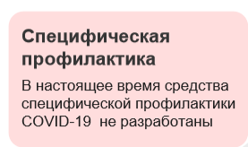
П.6
На основе Временных методических рекомендаций Минздрава России вер.3 (03.03.2020)

Slide 39
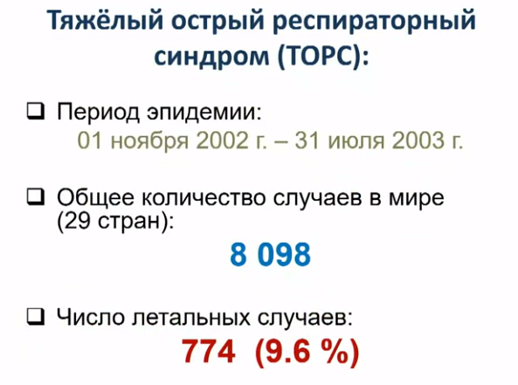
Исторические аспекты
На основе Временных методических рекомендаций Минздрава России вер.3 (03.03.2020)
Notes:
Когда я Учился в М, профессора читающие нам лекции, выезжавшие туда, разводили руками.
Дело в том, что 2002 го. Считалось, что коронавирусы вызывают нетяжелые заболевания ВЕРХНИХ ДЫХАТЕЛЬНЫХ путей с крайне редкими летальными исходами.
Природный резервуар – летучие мыши, промежуточные хозяева – верблюды и гималайские циветы. 37 стран или 29 стран.
Потом тишина

Slide 40
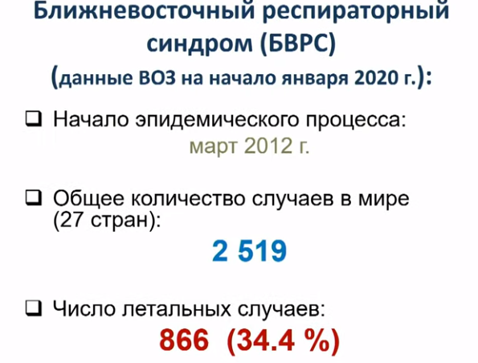
Исторические аспекты
На основе Временных методических рекомендаций Минздрава России вер.3 (03.03.2020)
Notes:
Основной резервуар – одногорбые верблюды – ДРОМАДЕРЫ.
Все на Аравийском полуострове. Этот вирус продолжает циркулировать и по сей день…

Slide 41
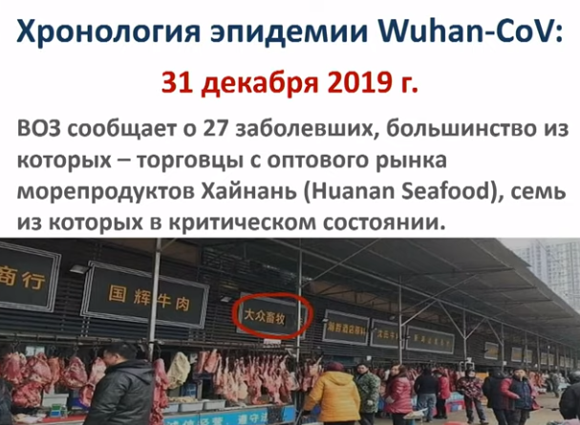
Щелканов М.Ю. (16 марта 2020) https://youtu.be/i_U0_pVY7wU
Notes:
Роль китайских рынков
1997 – птичий грипп – китайский рынок - рыбный

Slide 42
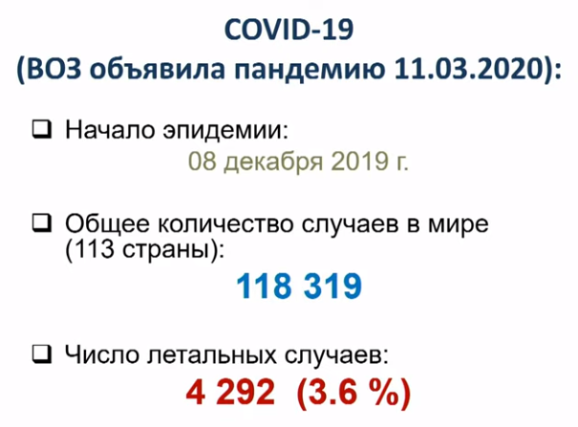
Исторические аспекты
…
…
На основе Временных методических рекомендаций Минздрава России вер.3 (03.03.2020)

Slide 43
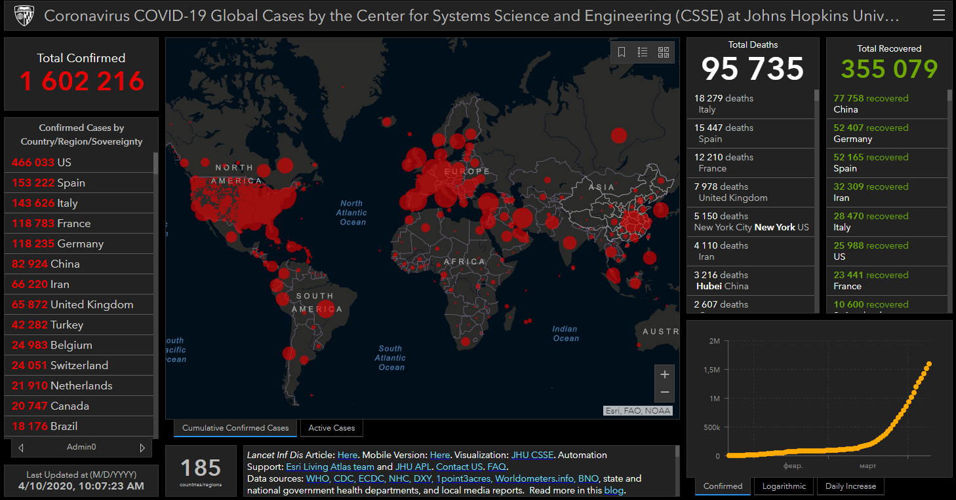
https://gisanddata.maps.arcgis.com/apps/opsdashboard/index.html?fbclid=IwAR0tv2-N7MjJ2C5zjxDuOU97ZnN158hO8dMtuNDwU3-nP42xhF7GAEYbBCc#/bda7594740fd40299423467b48e9ecf6
Notes:
10 апреля

Slide 44
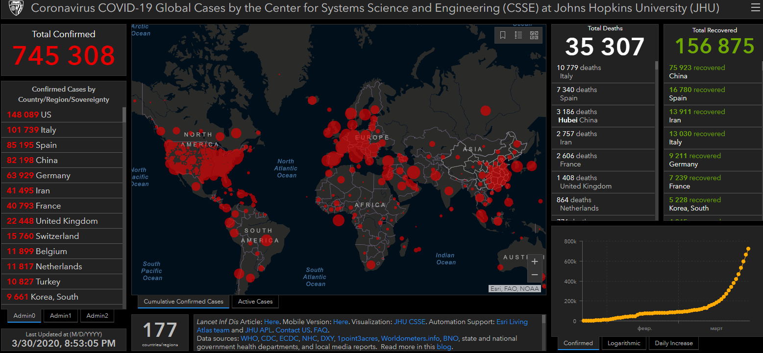
https://gisanddata.maps.arcgis.com/apps/opsdashboard/index.html?fbclid=IwAR0tv2-N7MjJ2C5zjxDuOU97ZnN158hO8dMtuNDwU3-nP42xhF7GAEYbBCc#/bda7594740fd40299423467b48e9ecf6
Notes:
21 марта

Slide 45
Исторические аспекты
185 стран
1 602 216
95 735 (3,5-4,2%)
На основе Временных методических рекомендаций Минздрава России вер.3 (03.03.2020)
Notes:
Всего стран около 220. почему около, потому что, например, остров Мен….
А Штаты вообще иной раз подают свои штаты как отдельные страны

Slide 46
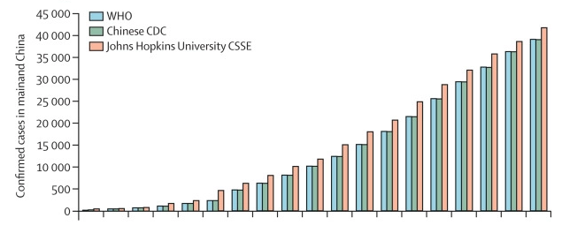
Notes:
Мониторят 3 организации
СDС – это не Cri-Du-Chat Syndrome — синдром кошачьего крика, наследственная болезнь (синонимы: болезнь кошачьего крика, синдром Лежена)
И не CULT OF THE DEAD COW — хакерское сообщество известное миру по BO2K
ЭТО Centers for Disease Control and Prevention — Центры по контролю и профилактике заболеваний США

Slide 47
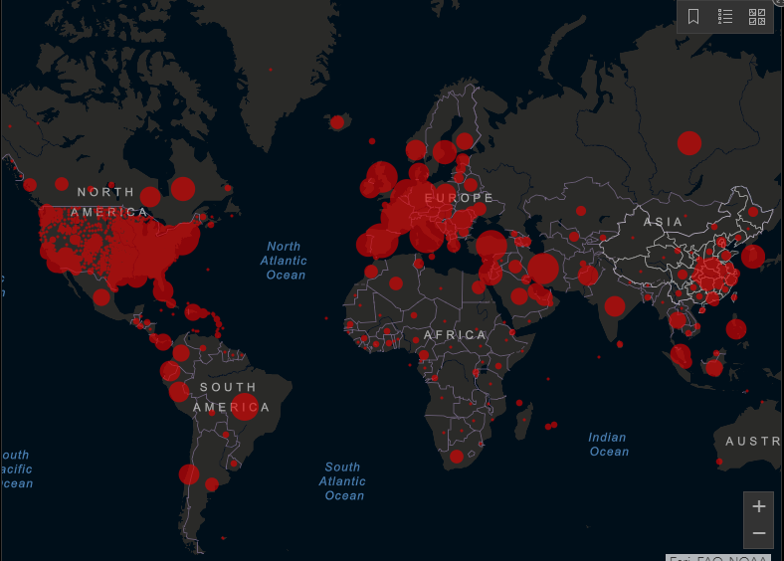
Превалентность периода - с начала эпидемии по настоящий момент
https://gisanddata.maps.arcgis.com/apps/opsdashboard/index.html?fbclid=IwAR0tv2-N7MjJ2C5zjxDuOU97ZnN158hO8dMtuNDwU3-nP42xhF7GAEYbBCc#/bda7594740fd40299423467b48e9ecf6
Notes:
Накопленная заболеваемость

Slide 48
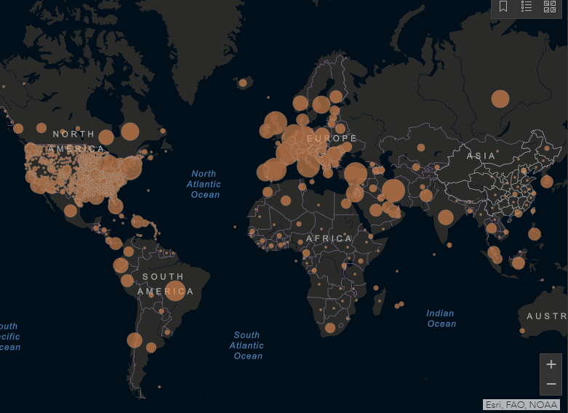
Превалентность момента - на 09.04.2020
https://gisanddata.maps.arcgis.com/apps/opsdashboard/index.html?fbclid=IwAR0tv2-N7MjJ2C5zjxDuOU97ZnN158hO8dMtuNDwU3-nP42xhF7GAEYbBCc#/bda7594740fd40299423467b48e9ecf6
Notes:
Активные случаи
Надо ехать в патагонию

Slide 49
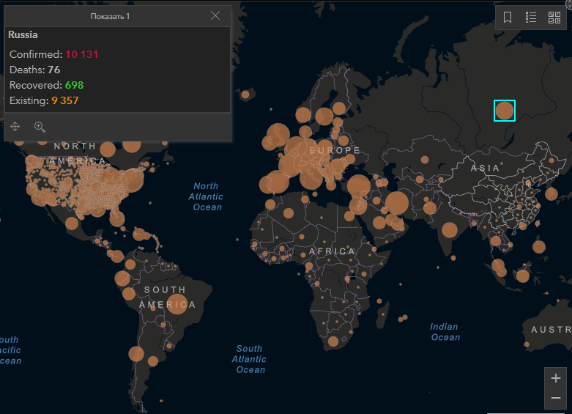
Превалентность момента - на 09.04.2020
https://gisanddata.maps.arcgis.com/apps/opsdashboard/index.html?fbclid=IwAR0tv2-N7MjJ2C5zjxDuOU97ZnN158hO8dMtuNDwU3-nP42xhF7GAEYbBCc#/bda7594740fd40299423467b48e9ecf6
Notes:
Активные случаи
Надо ехать в патагонию

Slide 50
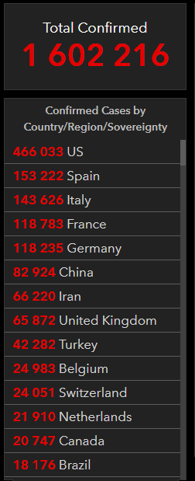
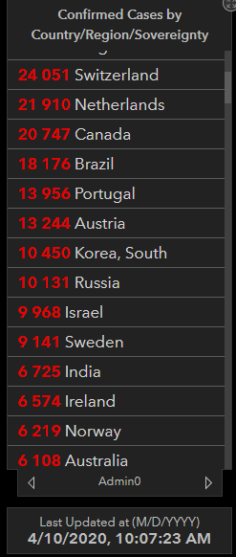
Всего заражено
32 место (21.3.2020)
18 - сегодня
https://gisanddata.maps.arcgis.com/apps/opsdashboard/index.html?fbclid=IwAR0tv2-N7MjJ2C5zjxDuOU97ZnN158hO8dMtuNDwU3-nP42xhF7GAEYbBCc#/bda7594740fd40299423467b48e9ecf6
Notes:
Общее число зарегистрированных случаев – показатель не эпидемиологический, а только чтобы пугать людей
Не рассчитываем на сто тысяч насления

Slide 51
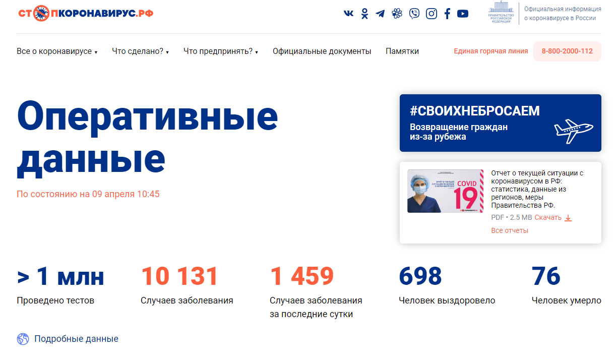

Slide 52
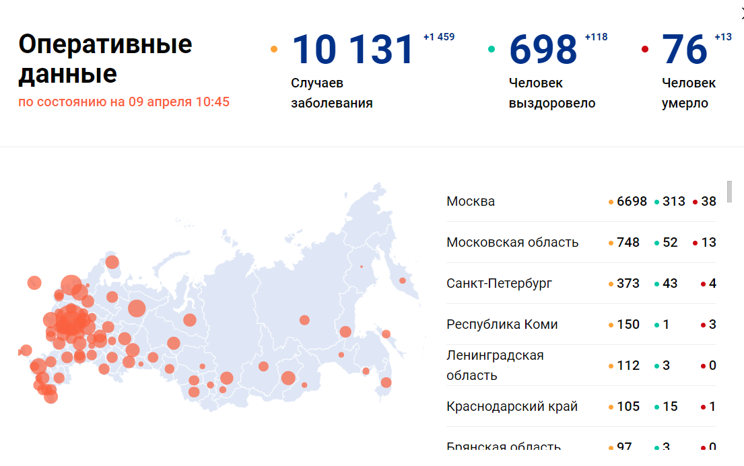

Slide 53
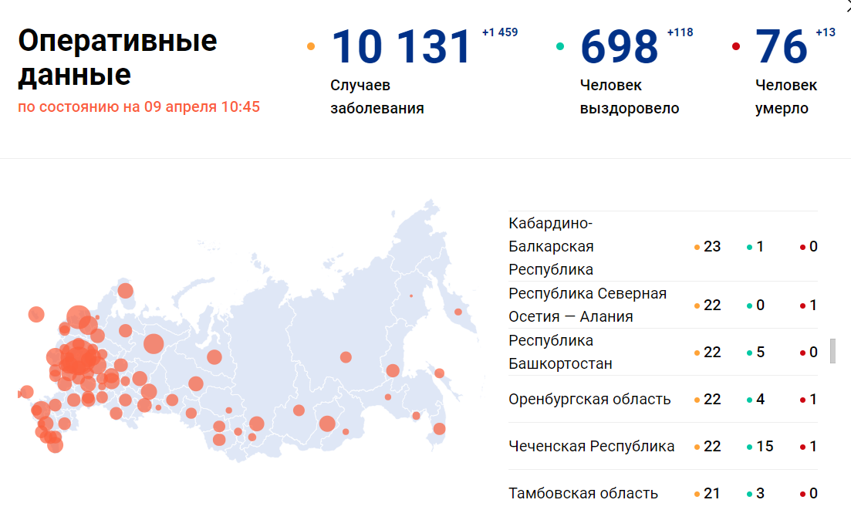
43 место
Notes:
Не обольщайтесь, это абсолютные данные. Вспомните про ВИЧ, по числу случаев Самара впереди, но по интенсивному показателю мы ПЕРВЕЕ

Slide 54
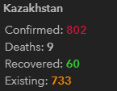
Notes:
НаШИ СОСЕДИ

Slide 55
Интенсивные показатели
Notes:
НаШИ СОСЕДИ

Slide 58
Оренбургской области нет

Slide 59
КАКИХ ТЕСТОВ??

Slide 63
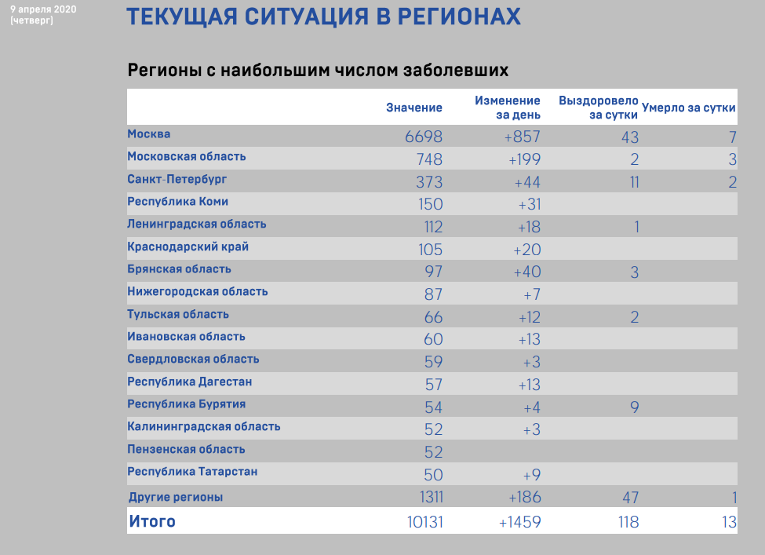

Slide 64
Notes:
Нонсенс – мы работаем по абсолютным числам!!!
Для эпидемиологии это нонсенс

Slide 65
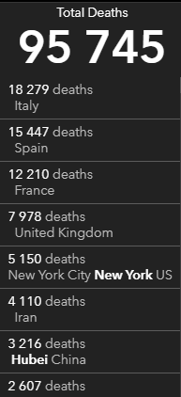
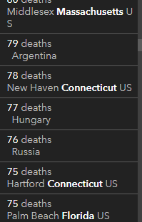
Умерло
66 – место (76 смертей)
87 – 21.03.2020
Летальность 3,6 %
https://gisanddata.maps.arcgis.com/apps/opsdashboard/index.html?fbclid=IwAR0tv2-N7MjJ2C5zjxDuOU97ZnN158hO8dMtuNDwU3-nP42xhF7GAEYbBCc#/bda7594740fd40299423467b48e9ecf6
Notes:
Во-первых, все только начинается
Во-вторых…
Но летальность надо считать не на активные случаи, а на завершенные.
Т.е. сложить ВЫЗДОРОВЕВШИХ и УМЕРШИХ, тогда показатель возрастет вдвое и составит значение около 7,5%
=Самая высокая вирулентность отмечалась в Китае в первые дни эпидемии – тогда врачи просто не знали, с чем имеют дело
=И сейчас в странах со значительным сдвигом среднего возрастна населения…. За счет большей доли пожилых людей
Повторяю, цифры ежеднесно меняются, и это средние величины

Slide 66
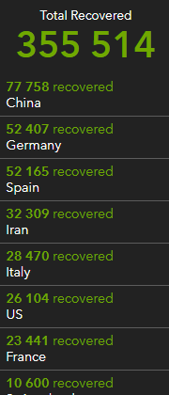
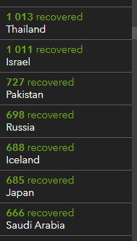
Всего выздоровело
21 место
37 – 20.03.2020
https://gisanddata.maps.arcgis.com/apps/opsdashboard/index.html?fbclid=IwAR0tv2-N7MjJ2C5zjxDuOU97ZnN158hO8dMtuNDwU3-nP42xhF7GAEYbBCc#/bda7594740fd40299423467b48e9ecf6
Notes:
Показатель выздоровевших)))
Парадоксально, но это ЖИЗНЕУТВЕРЖДАЮЩИЙ показатель, его никто не считает – 20% на всех инфицированных или 80% на завершенные случаи.
Кстати, вы видите, что надо считать на завершенные случаи

Slide 67
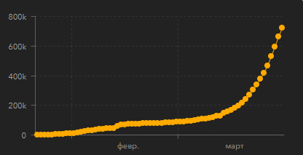
Ежедневная динамика вновь выявленных случаев
https://gisanddata.maps.arcgis.com/apps/opsdashboard/index.html?fbclid=IwAR0tv2-N7MjJ2C5zjxDuOU97ZnN158hO8dMtuNDwU3-nP42xhF7GAEYbBCc#/bda7594740fd40299423467b48e9ecf6
Notes:
Нонсенс – мы работаем по абсолютным числам!!!
Для эпидемиологии это нонсенс

Slide 68
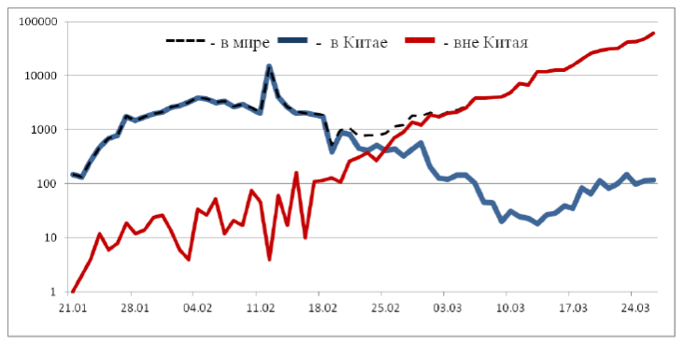
Ежедневная динамика вновь выявленных случаев
Notes:
Нонсенс – мы работаем по абсолютным числам!!!
Для эпидемиологии это нонсенс

Slide 69
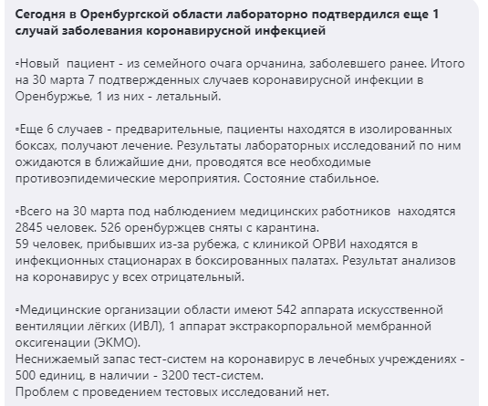
Оренбургская область - эпидситуация
23 марта + 1 случай (г.Бузулук)
25 марта + 3 случая (итого 4)
26 марта - 4 лабораторно подтвержденных случая; + 1 случай? (г.Орск)
28 марта – 1 летальный случай (г.Бузулук, мужчина, ранее побывавший в Европе) + 2 новых случая (всего 6)
29 марта + 1 случай (г.Орск)
1 апреля = 6 +7 предварительных
2 апреля = 12 +1
3 апреля = 13 +4
5 апреля = 1 выписан по выздоровлению
6 апреля – 14 из них 1/3
8 апреля – 22/1/4
Вчера - … Итого: 22 случаев, из них
1 летальный;
4 выздоровевших;
Еще 13 под подозрением
https://yandex.ru/chat/?win=429#/chats/1%2F0%2F6162f488-6118-4a45-8328-7cd2526cef13
Notes:
23 – рекомендован режим самоизоляции и запрет на мероприятия более 50
24 – глав гос сан врачом подписан постановление о введении ограничительных мероприятий, с 25 прерактить работу (под балюдением 999 человек)
27 – с 28 по 5 спреля – запрещена работа…

Slide 70
Прогноз
Щелканов М.Ю. (16 марта 2020) https://youtu.be/i_U0_pVY7wU
Notes:
Не летальность, не вирулентость, не контагиозность не являеться рекордной
Мы боимся нагрузки на палаты интенсивной терапии
Этот вирус больше из области социальной психологии
Иммунитет – непожизненный. 2-3 года предполагаемый вакцинальный. В тот же год заболевать не должны.
=Специалисты в области вирусологии надсмехаются над тем, какой масштаб приобрела паника вокруг коронавируса нового типа Об этом рассказал вирусолог, академик РАН Вадим Покровский.
"Классическая чума, которая передается по воздуху, убивает 95-98 процентов носителей, — говорит академик. — Но так было до изобретения антибиотиков. Теперь она прекрасно лечится медикаментозно. Что касается коронавируса, специалисты посмеиваются над ним — что вы, мол, нам тут… С нашей точки зрения, это довольно легкая болезнь", — сообщил Покровский.
"Сейчас многие формы инфекции, вызванные коронавирусом, просто не регистрируются — они очень легкие. Поэтому за счет того, что фиксируются в основном тяжелые или просто явные случаи, то и кажется, что большой процент умерших", — добавил академик.

Slide 71
Прогноз
Пастухов И.Р., Teva Pharmaceutical Industries (29 марта 2020)
Notes:
Но у нас все впереди.
Менеджер моделирования рынка
Он все таки раздели Москву и Россию

Slide 72
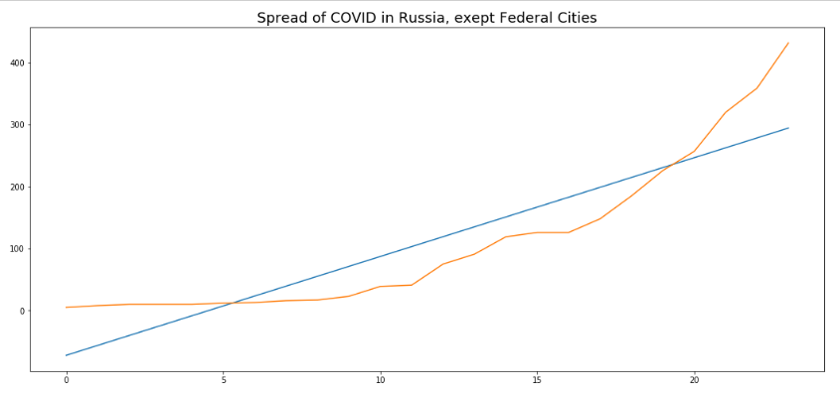
Прогноз у=15,9х-72,2; Темп прироста тенденции = 22%
Пастухов И.Р., Teva Pharmaceutical Industries (29 марта 2020)

Slide 73
Прогноз
Пастухов И.Р., Teva Pharmaceutical Industries (29 марта 2020)
Notes:
Криволинейная тенденция….
Пока ни о каком снижении мы говорить не можем.
Но скажем честно – мало данных.

Slide 74
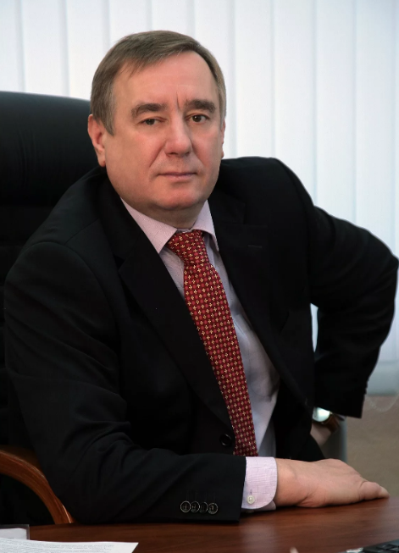
Николай Иванович Брико
эпидемиолог, академик РАН (2013), РАМН (2011, член-корр. с 2007), доктор медицинских наук, профессор, врач высшей категории.
С 2009 года заведующий кафедрой эпидемиологии и доказательной медицины и с 1986 года заведующий лабораторией по разработке новых технологий эпидемиологического надзора и профилактики инфекционных болезней Первого МГМУ им. И.М. Сечнова. Главный эпидемиолог Минздрава России.
Notes:
Очень сложно прогнозировать, как будет дальше меняться вирус. Пока это несопоставимо с тем, что мы знаем.
Коронавирус, как и обычный вирус, и другие возбудители, поражают, прежде всего, лиц с хроническими заболеваниями, с иммунодефицитом, пожилых людей: там выше летальность.
пидемиологи достаточно профессионально рассуждают об этой ситуации, как о привычной, а паника – это субъективная реакция, она бывает и у профессионалов, и у государственных деятелей, и у населения. Эпидемиологи любят шутить, что все равно придет какая-то инфекция, которая убьет миллионы людей, только мы не знаем когда. Это не означает, что все будут так же спокойны, как эпидемиологи.
У нас в стране система носит государственный характер: создан российский штаб, все действия очень организованны.

Slide 75
Алексей Геннадьевич Корнеев
898-777-444-19 (для ватсап)
proletela@mail.ru
Notes:
Доброго всем здоровья!

Slide 76
По Л.П. Зуевой, СПб

Slide 77
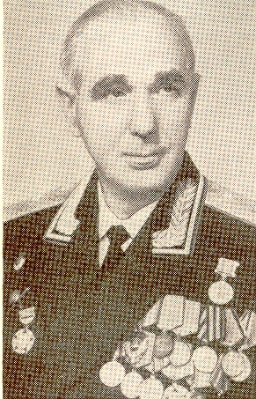
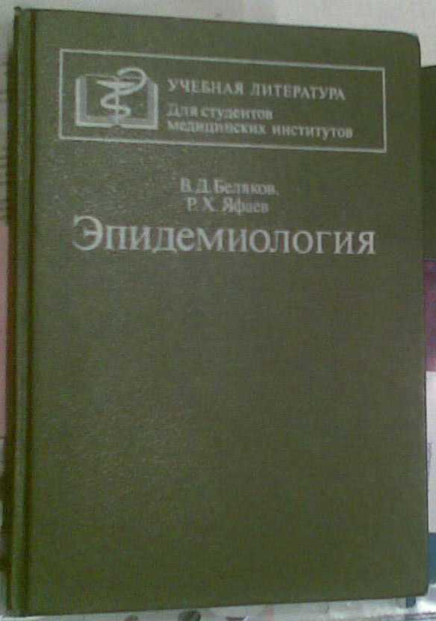
БЕЛЯКОВ
Виталий Дмитриевич
1921-1996
Советский эпидемиолог
Генерал-майор медицинской службы
Автор открытия ранее неизвестного явления - внутренней регуляции эпидемического процесса (1964).
Выдвинул новую теорию - саморегуляции паразитарных систем (опубл.1983; рег.1986).

Slide 78
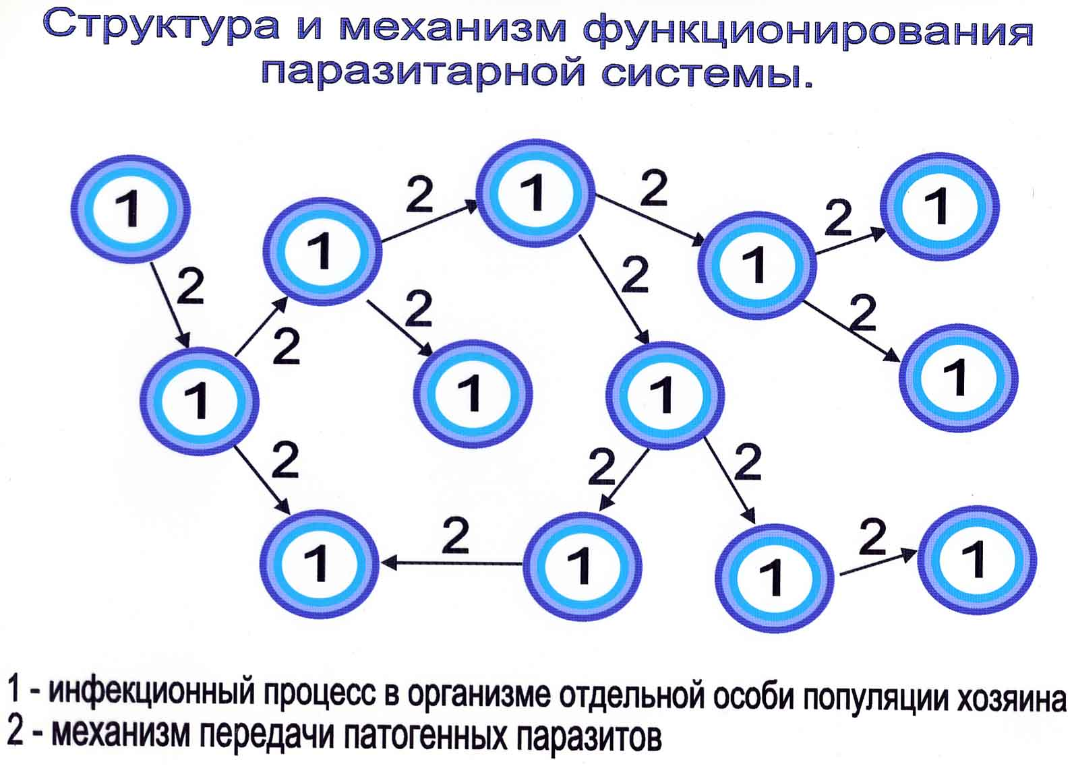
Эпидемический процесс

Slide 79
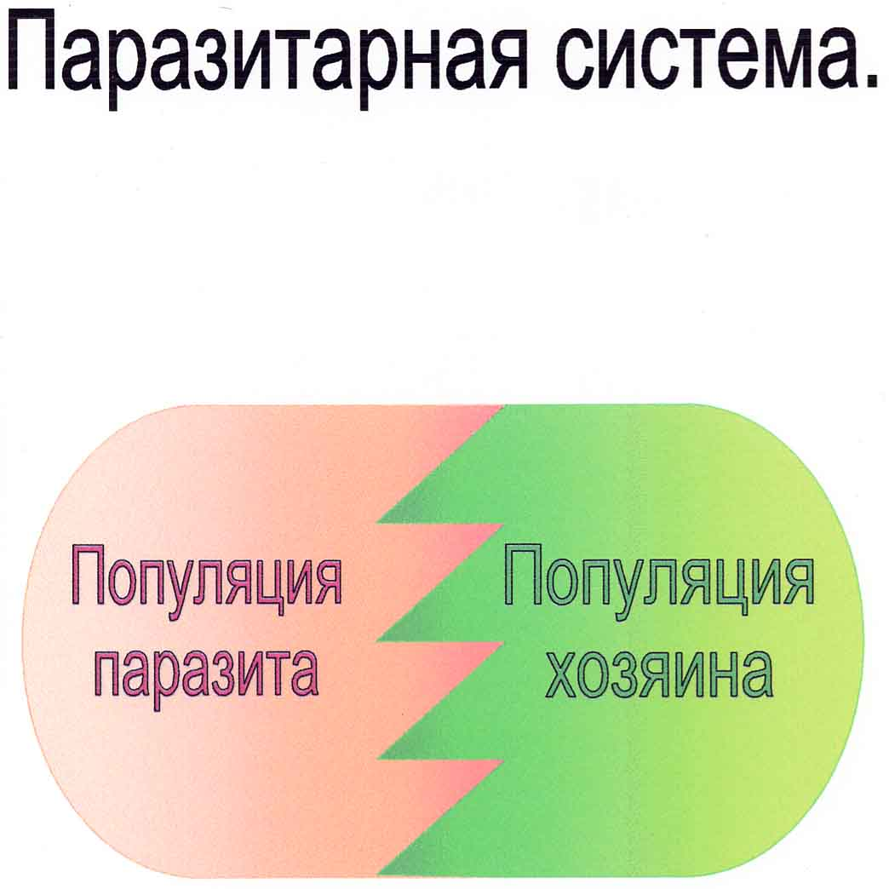
Notes:
Из социально-экологической концепции Б.Л. Черкасского

Slide 80
ГЕТЕРОГЕННОСТЬ ПОПУЛЯЦИЙ ПАРАЗИТА И ХОЗЯИНА
Гетерогенность популяции возбудителя проявляется:
• патогенностью,
• контагиозностью,
• иммуногенностью.
паразиты
Патогенность - видовое свойство возбудителя-паразита вызывать болезнь. На биомолекулярном уровне патогенность - это свойство микроорганизмов вырабатывать специфические функционально активные вещества ( факторы патогенности), реализация которых в организме хозяина приводит к развитию инфекционной болезни.
Мерой патогенности является вирулентность.
Контагиозность - способность возбудителя к распространению, цепной и веерообразной передаче возбудителя из одного организма к другому.
Иммуногенность - способность возбудителя вызывать в организме хозяина те или иные формы иммунитета .
Гетерогенность популяции хозяина определяется степенью распределения в ней восприимчивых и невосприимчивых особей, или ПО СТЕПЕНИ ПРЕДРАСПОЛОЖЕННОСТИ К ВОЗНИКНОВЕНИЮ ПАТОЛОГИИ.

Slide 81
ГЕТЕРОГЕННОСТЬ ПОПУЛЯЦИЙ ПАРАЗИТА И ХОЗЯИНА
Гетерогенность популяции людей проявляется:
* восприимчивостью организма
* резистентность организма
* не/восприимчивость населения
* иммунологическая структура населения
человеки
Восприимчивостью организма называют видовое свойство организма служить средой обитания возбудителя.
Резистентность организма является обратной стороной восприимчивости , то есть по существу равна понятию естественной невосприимчивости, базирующейся на ряде врожденных неспецифических факторах защиты..
Восприимчивость населения. Количество иммунных к определенной инфекционной болезни лиц определяет мощность так называемой иммунной прослойки населения, или невосприимчивости коллектива (населения) и является важным фактором регулирующим интенсивность эпидемического процесса.
Соотношение между восприимчивыми и невосприимчивыми лицами в коллективе по отношению к ряду инфекционных болезней принято называть иммунологической структурой населения. Эти показатели находятся в постоянной динамике и их оценка возможна только с учетом фактора времени..
Чем мощнее иммунная прослойка, тем меньше возможность возникновения заболеваний!

Slide 82
I, о/оооо
время

Slide 83
I, о/оооо
время

Slide 84
Восприимчивость
Вирулентность
I, о/оооо
I фаза
время

Slide 85
Восприимчивость
Вирулентность
I, о/оооо
II фаза
эпидемического
преобразования
время

Slide 86
Восприимчивость
Вирулентность
I, о/оооо
III фаза
эпидемического
распространения
время

Slide 87
Восприимчивость
Вирулентность
I, о/оооо
IV фаза
резервационного
преобразования
время

Slide 88
Восприимчивость
Вирулентность
I, о/оооо
I фаза - резервации
время

Slide 89
III фаза
I, о/оооо
IV фаза
II фаза
I фаза
время

Slide 90
ИЗМЕНЧИВОСТЬ ПОПУЛЯЦИИ ПАРАЗИТА И ХОЗЯИНА ПРИ ИХ ВЗАИМОДЕЙСТВИИ
Изменение свойств возбудителя в ходе эпидемии
Изменение тяжести болезни в ходе эпидемии
Изменение возбудителя в ходе инфекционного процесса
Нарастание иммунной прослойки ведет к снижению вирулентости возбудителя

Slide 91
В.Д. Беляков. Теория саморегуляции паразитарных систем
(является частным вариантом саморегуляции в органическом мире)
На основании теории саморегуляции паразитарных систем В.Д. Беляков выделил четыре положения внутренней регуляции эпидемического процесса:
1) генетическая и фенотипическая гетерогенность популяций паразита и хозяина по признакам отношения друг к другу;
2) взаимообусловленная изменчивость биологических свойств взаимодействующих популяций;
3) фазовая самоперестройка популяций паразита, определяющая неравномерность развития эпидемического процесса;
4) регулирующая роль социальных и природных условий в фазовых преобразованиях эпидемического процесса.
В соответствии с теорией саморегуляции, движущей силой функционирования паразитарной системы и эпидемического процесса является взаимообусловленная изменчивость биологических свойств взаимодействующих гено- и фенотипически гетерогенных популяций паразита и хозяина. Динамику эпидемического процесса во времени автор объясняет фазовой самоперестройкой популяций паразита, происходящей под влиянием изменений в иммунном статусе популяции хозяина. Основные постулаты теории убеждают в ее применимости к тем инфекциям, механизм передачи возбудителей которых обеспечивает постоянное массовое распространение возбудителя и при которых формируется иммунитет, способный регулировать взаимодействие популяций паразита и хозяина.

Slide 92
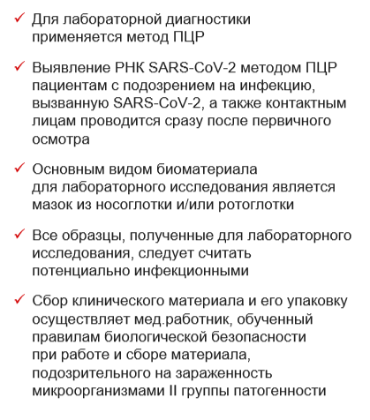
На основе Временных методических рекомендаций Минздрава России вер.3 (03.03.2020)

Slide 93
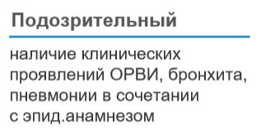
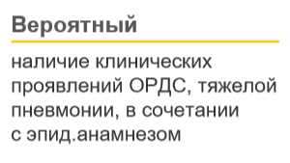
На основе Временных методических рекомендаций Минздрава России вер.3 (03.03.2020)
Notes:
Летальность от гриппа среди невакцинированных – 1,5%

Slide 94
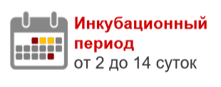
На основе Временных методических рекомендаций Минздрава России вер.3 (03.03.2020)
Notes:
Период заразности
Носительство??

Slide 95
На основе Временных методических рекомендаций Минздрава России вер.3 (03.03.2020)

Slide 96
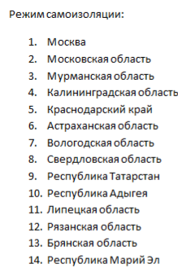
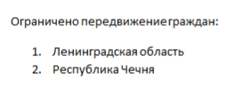
На 21.00 30 марта 2020

Slide 97
На основе Временных методических рекомендаций Минздрава России вер.3 (03.03.2020)

Slide 98
На основе Временных методических рекомендаций Минздрава России вер.3 (03.03.2020)

Slide 99
На основе Временных методических рекомендаций Минздрава России вер.3 (03.03.2020)

Slide 100
На основе Временных методических рекомендаций Минздрава России вер.3 (03.03.2020)

Slide 101
Меры по ограничению распространения COVID-19

Slide 102
Меры по ограничению распространения COVID-19

Slide 103
Меры по ограничению распространения COVID-19

Slide 104
Меры по ограничению распространения COVID-19

Slide 105
Меры по ограничению распространения COVID-19

Slide 106
Меры по ограничению распространения COVID-19

Slide 107
Меры по ограничению распространения COVID-19

Slide 108
На основе Временных методических рекомендаций Минздрава России вер.3 (03.03.2020)
Notes:
Период заразности
Носительство??

Slide 109
На основе Временных методических рекомендаций Минздрава России вер.3 (03.03.2020)

Slide 110
Маски
Щелканов М.Ю. (16 марта 2020) https://youtu.be/i_U0_pVY7wU
Notes:
Три правила, которые нигде не прописаныф
Маска лучше, чем ее отсутствие, но она не панацея
Неправильное ношение маски может повредить, чем помочь
Маска эффективнее на больном, чем на здоровом

